Slide 1
Основы светской этики. Что это за предмет?
Учитель начальных классов
Неб Надежда Николаевна

Slide 2
Цель курса «Основы религиозных культур и светской этики»— формирование у младшего подростка мотиваций к осознанному нравственному поведению, основанному на знании и уважении культурных и религиозных традиций многонационального народа России, а также к диалогу с представителями других культур и мировоззрений.

Slide 3
Курс является обязательным, но модуль курса, выбирают родители или законные представители ребёнка.
Курс состоит из 6 модулей:
Основы православной культуры
Основы исламской культуры
Основы буддийской культуры
Основы иудейской культуры
Основы светской этики
Основы мировых религиозных культур.

Slide 10
ОБЩЕЧЕЛОВЕЧЕСКИЕ
ЦЕННОСТИ

Slide 11
В основе учебно - воспитательного процесса курса заложены базовые национальные ценности:
патриотизм, социальная солидарность, гражданственность, семья,
труд и творчество, наука, традиционные российские религии, искусство и литература,
природа, человечество.

Slide 12
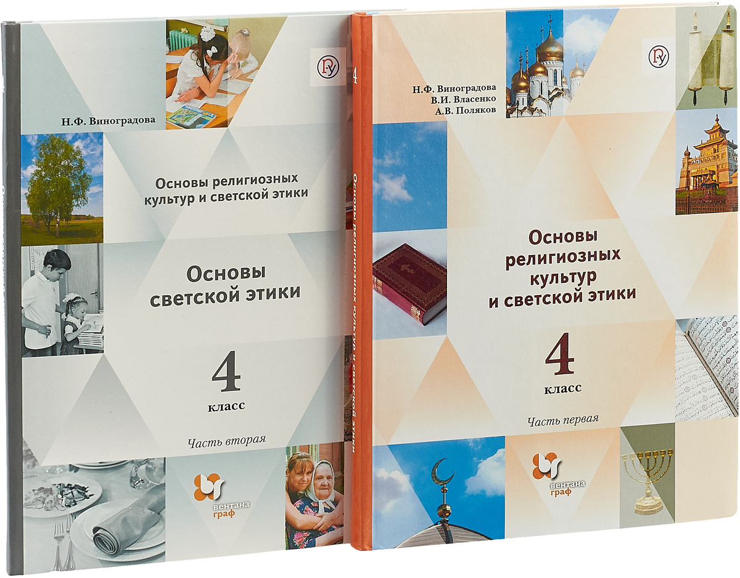

Slide 13
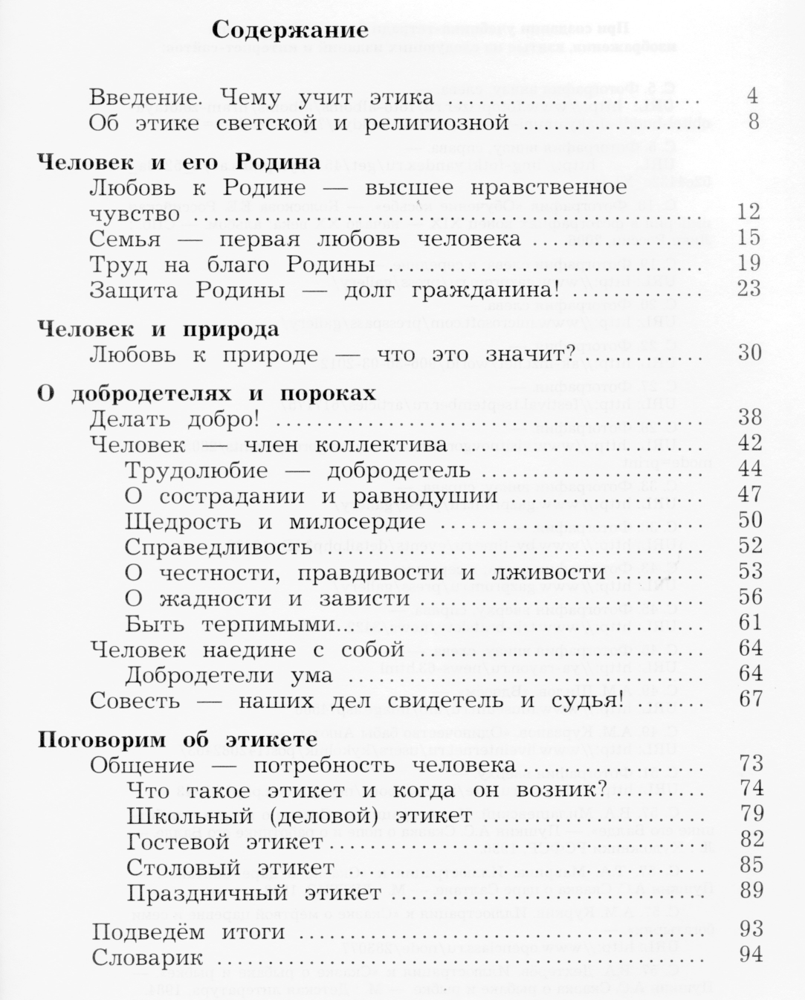

Slide 14
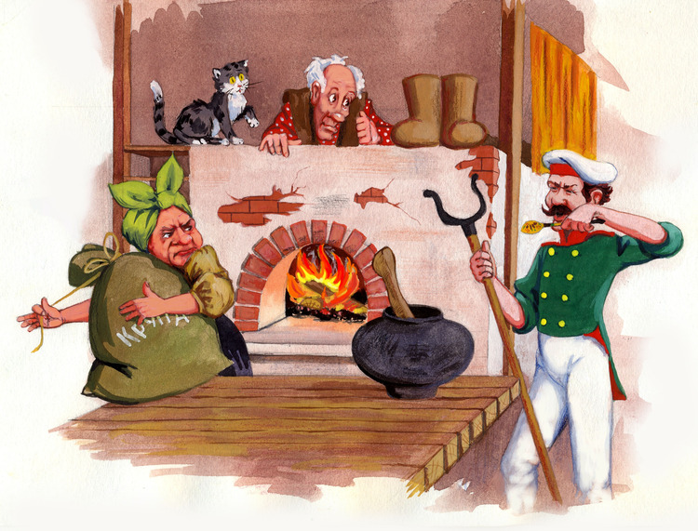

Slide 15
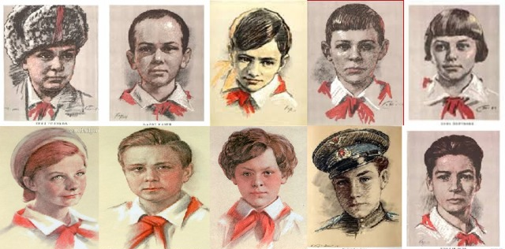
Что значит быть патриотом своей Родины?

Slide 16
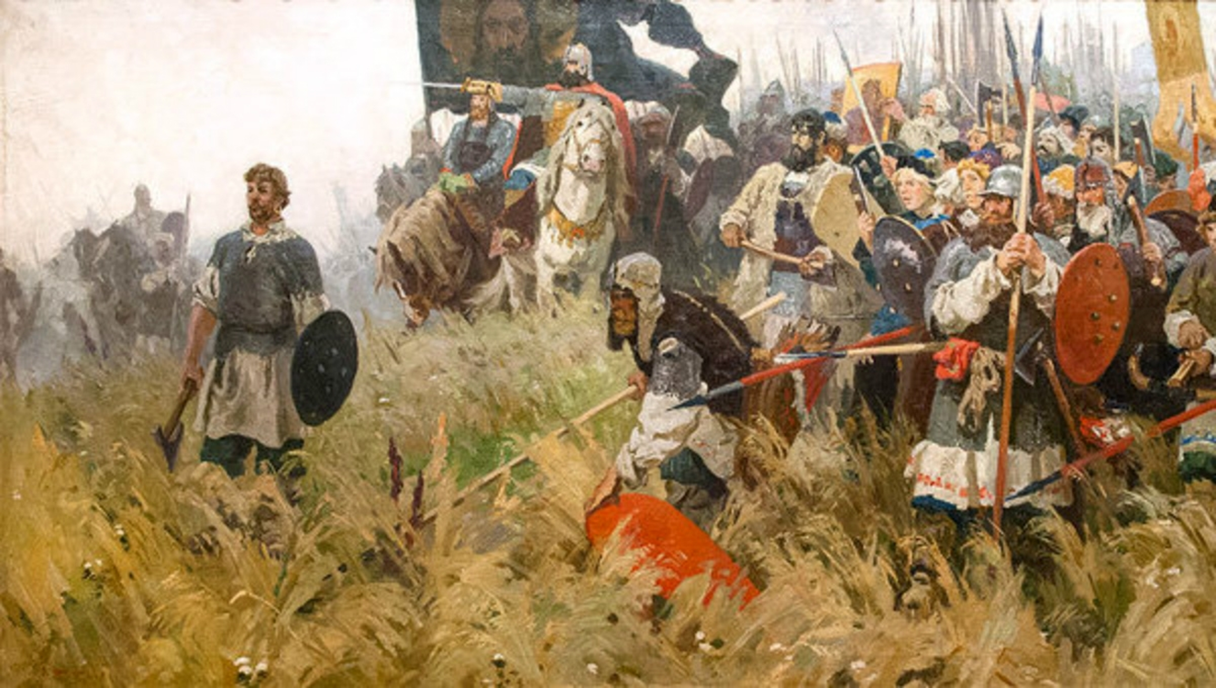
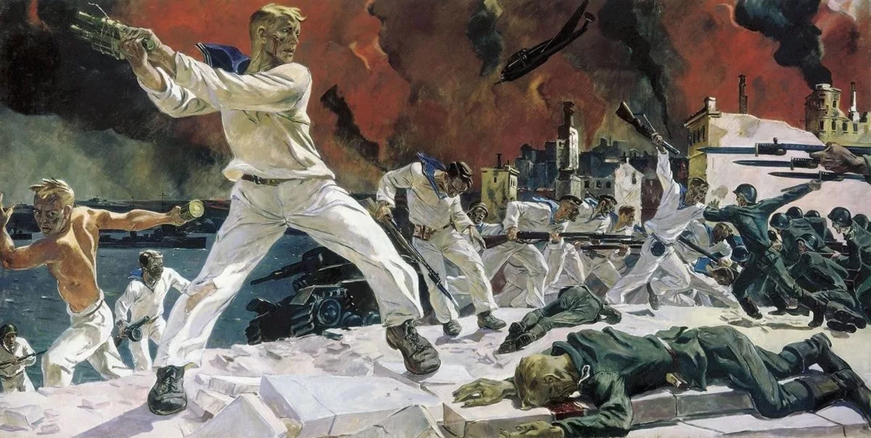
Что значит быть патриотом своей Родины?

Slide 17
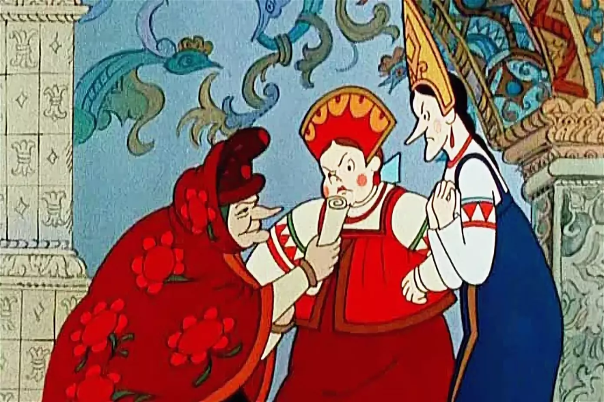
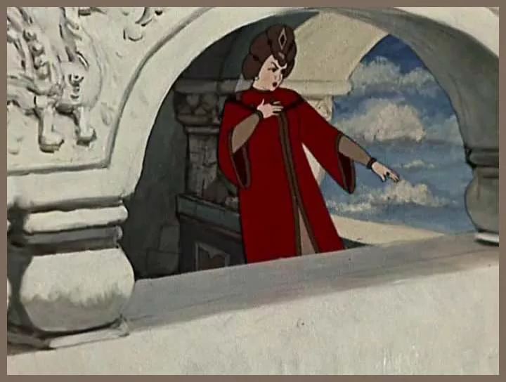
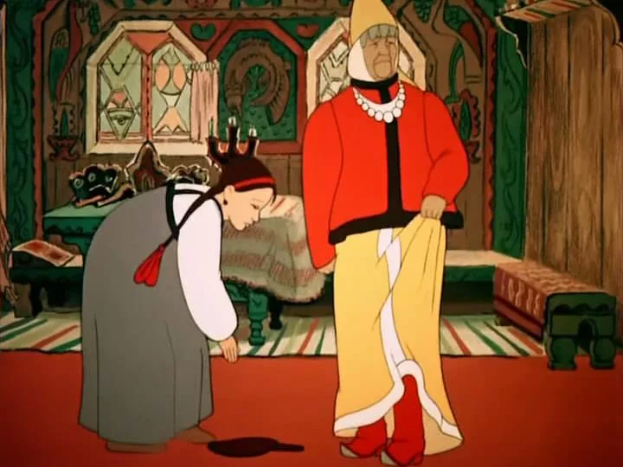

Slide 18
